Slide 2
Azureskolen – Workshop #1
The Basics – en introduksjon

Slide 3
Azureskolen Workshop – Foreløpig plan
Workshop #1
Introduksjon Azure
App Service, Azure Storage, Key Vault
Workshop #2
DevOps
Workshop #3…
TBD
Notes:
Foreløpig agenda -

Slide 4
Dagens workshop
Introduksjon Azure
Kostnader
App
Leksjon 1 :
Leksjon 2 :

Slide 5

Azure

Slide 6
Azure – Hvorfor?
Kostnad
Dynamisk skalering
Ingen upfront kjøp av HW.
Fart og fleksibilitet
Opprett ressurser i løpet av minutter/sekunder.
Sikkerhet

Slide 7
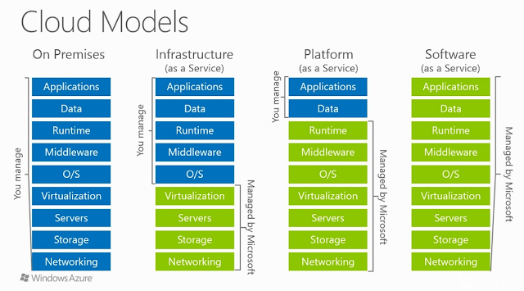
Notes:
Avhenger hvor mye
Eksempler:
SAAS: Office 365
PAAS: Azure Web Sites
IAAS: VM’er.

Slide 8
Regioner
Antall regioner: 54
Oversikt: https://azure.microsoft.com/en/global-infrastructure/regions/
Speedtest: http://www.azurespeed.com/
West/North Europe – Snart 2 i Norge (øst + vest)
Notes:
West Europe (Nederland) eller North Europe (Irland) mest aktuelle for oss, snart Norge.
Speedtest:

Slide 9
Notes:
RBAC
Owner – Alle rettigheter
Contributer – Alle rettigheter bortsett fra å
- Blir arvet.

Slide 10
Services
https://azure.microsoft.com/en/services/
Architecture BluePrints: https://azure.microsoft.com/en-us/solutions/architecture/
Limits tjenester: https://docs.microsoft.com/en-us/azure/azure-subscription-service-limits
Notes:
Utrolig mange tjenester.
Pushes ut forandringer hele tiden.

Slide 11
Kostnader – Hva betaler man for?
Hva betaler man for?
Inkludert i prisen:
Hardware
Lisens-kost (*)
Administrasjon
Patching av OS og rammeverk.
Strøm
Kalkulator: https://azure.microsoft.com/nb-no/pricing/calculator/
Notes:
Tjenester som man

Slide 12
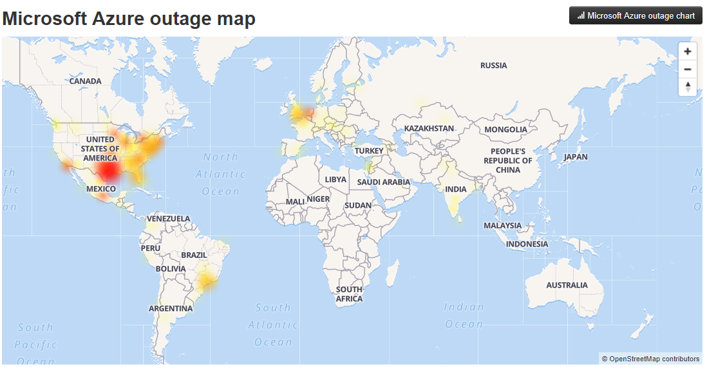
Azure.. ouch..

Slide 13
Service Level Agreement (SLA)
Forskjellige tjenester har forskjellig SLA.
Forskjellige pris-nivåer (tiers) har ofte forskjellig SLA.
https://azure.microsoft.com/en-us/support/legal/sla/summary/
Eksempel:
99.9% = ~43 minutter per måned (Azure AD)
99.95% = ~22 minutter per måned (App Service med 2 instanser)
Aggregate SLA: Service1 SLA + Service2 SLA =
Notes:
Gir kun tilbake credits – ikke hva det faktiske tapet har blitt påført. 4
Ingen automatikk i at man får tilbake. Må

Slide 14
Opprettelse av ressurser i Azure.
Portalen:
Pek&Klikk
Powershell
Også tilgjengelig i Azure Shell (portalen)
Azure CLI
Kommandolinjebasert – Kryss-platform.
Tilgjengelig
ARM-templates
Deklarativt
Inkrementell
Notes:
En del ting er ikke tilgjengelig i portalen.
Finnes også.
ARM templates. Egner seg veldig godt.

Slide 15
Over to you..
git clone https://github.com/bouvet/azure-workshops.git

Slide 16
App Services
App Services:
Web Apps
Web Apps for Containers
API Apps
Mobile Apps
En av de mest brukte tjenestene i Azure
Skalering / Autoskalering
Notes:
Mange

Slide 17
Azure App Continuum
Web sites
Mobile back-ends
API Façade Documentation, Rate Limiting, Dev Portal, Analytics, Security, Packaging, …
Container Service
Service Fabric
Azure Web/API/Mobile Apps
Logic Apps
Function Apps
Containers
Cloud scale
Microservices
Orchestration
API/workflow driven apps
Serverless Apps
PaaS Web/API/mobile back-ends
Serverless PaaS
Control/Responsibility Standardization/Productivity
Microsoft Azure Regions
(azure.microsoft.com/regions)
azure.microsoft.com/overview

Slide 18
App Service Plans
Azure Subscription
Datacenter Region
Resource Group
Standard Tier
App Service Plan A
Website A
API A
Free Tier
App Service Plan B
Website B

Slide 19
App Service Plan:
App Service Plan:
Sikker sandbox som separeres fra andre.
Sikrer et minimum av ressurser
Kan putte flere Apps på samme Service Plan.
Man skalerer App Service Plan (ikke Apps).
Kan ikke bruke App Service hvis man kjører «sære» ting.
Kan ikke installere drivere, COM-objekter etc. på maskinen.
Kan ikke skrive til registry, aksessere Event Log etc.
Dersom man trenger dette, gå for VMer.
Kan kjøre i et egen isolert miljø: App Service Environment (ASE).

Slide 20
Web Apps
Støtte for flere programmeringsspråk
.NET
Java
Python
Node.JS
…
Features:
Slots

Slide 21
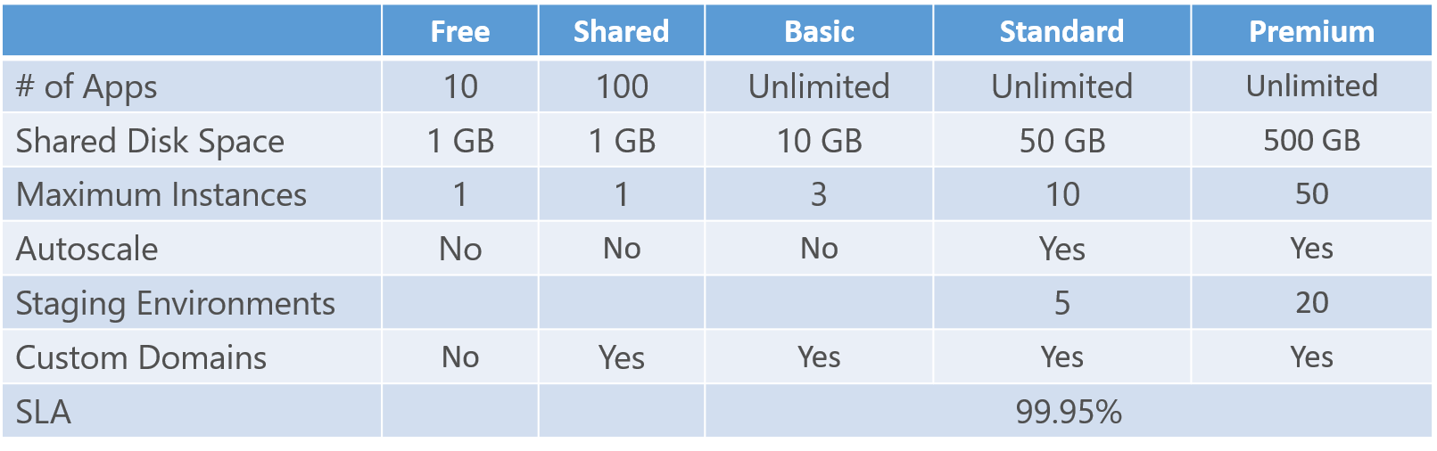
Sammenligning – App Service Plans

Slide 22
App Service Plan - Demo
Notes:
Web Apps demo:

Slide 23
Key Vault
Tjeneste
Sikker lagring av secrets (f.eks. passord) og sertifikater i Azure
Demo

Slide 24
Key Vault Demo

Slide 25
Lagring i Azure
Azure SQL Database
SQL Server som tjeneste i skyen (*)
Cosmos DB
No-SQL-database
Global skalering.
Tilbyr forskjellige APIer: DocumentDB API Sql API, Table Storage API
Azure Storage
MySql, PostgreSQL ++
Polyglot storage
Notes:
Fullt mulig å installere
Azure SQL Database
Tjeneste: Alt inkludert
Ytelse måles i DTU (Data Transfer Units)
Mangler noen features fra vanlig.
Man kan også kjøre opp en vm og instllaere sql server. Men da må man ha egen lisens, og man må.
Cosmos DB:
Mult
- Satses mye på av

Slide 26
Azure Storage
En Storage Account kan inneholde
Tables
Blobs
Files
Queues
Backup
LRS, GRS
Ingen konvensjonell backup
Notes:
Blobs- virtuell katalogstruktur

Slide 27
Azure Blobs
Lagrer filer i Containere i en Storage account
Virtuell katalogstruktur
Støtte for SAS-tokens:
Shared-Access Signature – gir
Eneste måten å dele blobs på uten å gi vekk Account-key eller gjøre de fullt public
Read-Write-Delete-List
Gyldig fra-til
IP-restriksjoner
Notes:
SAS-tokens: Key-Valet pattern.

Slide 28
Azure Tables
NoSQL - No Schema.
Ingen relasjoner mellom tabellene.
PartitionKey og RowKey eneste indekserte kolonner.
PartitionKey viktig for skalering.
Hvis brukt riktig, veldig kjapt og rimelig.
Notes:
Eksempel: haveibeenpwd.com fra Troy Hunt blir brukt til dette:

Slide 29
Demo Azure Storage

